Slide 1
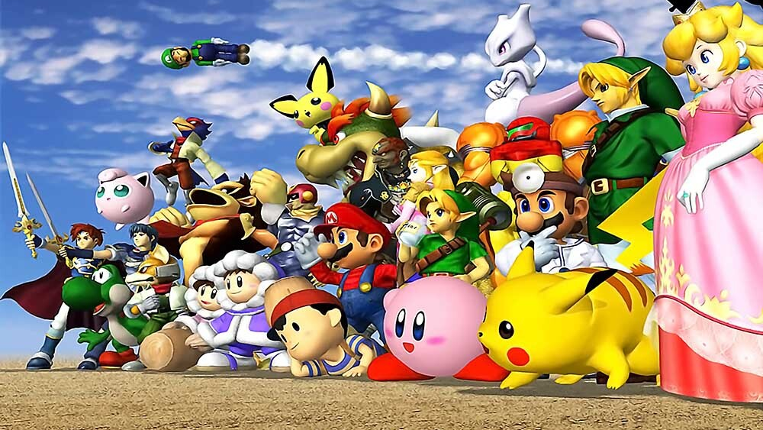




La migration de l’autorité interprétative dans les genres vidéoludiques : des producteurs aux joueurs
François-Xavier Surinx, doctorant FNRS-FRESH

Slide 2


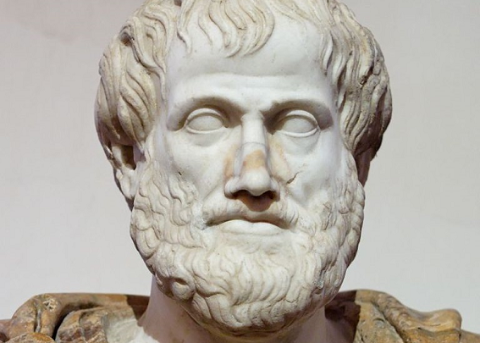
Qu’est-ce qu’un genre ?
Une catégorie pensée par les producteurs comme référent créatif ?
Une étiquette promue par les éditeurs ?
Une étiquette mise en évidence par les distributeurs ?
La résultante d’un système pensé par des chercheurs ?
Une appellation retenue par une majorité de récepteurs ?
➔ Question récurrente et sans réponse définitive

Slide 3
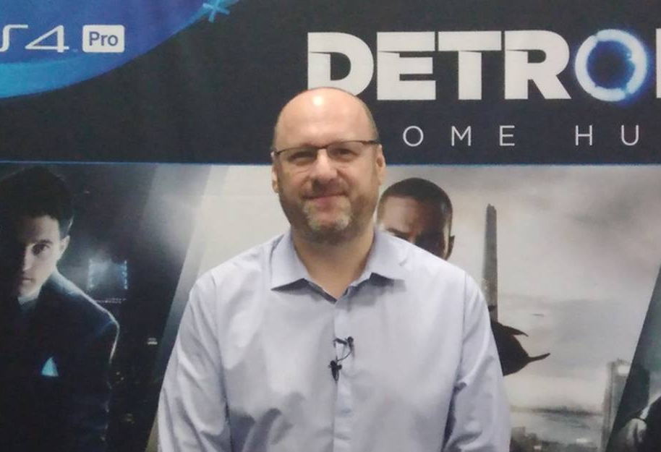
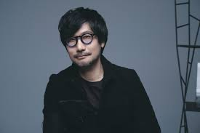


Plusieurs points communs entre l’étude des genres dans le jeu vidéo et dans les autres médias
Concentration sur les analyses formelles ;
Mise au premier plan de l’intention du pôle producteur ;
Les catégories fréquemment retenues sont médiées par les conceptions et intérêts des chercheurs.

Slide 4
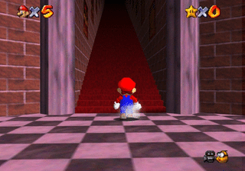
Pourquoi relancer le débat avec les genres vidéoludiques ?
Implique un classement sur une base notamment interactive (absente des autres médias)
Pose la question de savoir ce qu’est l’interaction dans le JV :
Joueur-modèle ?
Input réels ?
Possibilités mécaniques ?

Slide 5
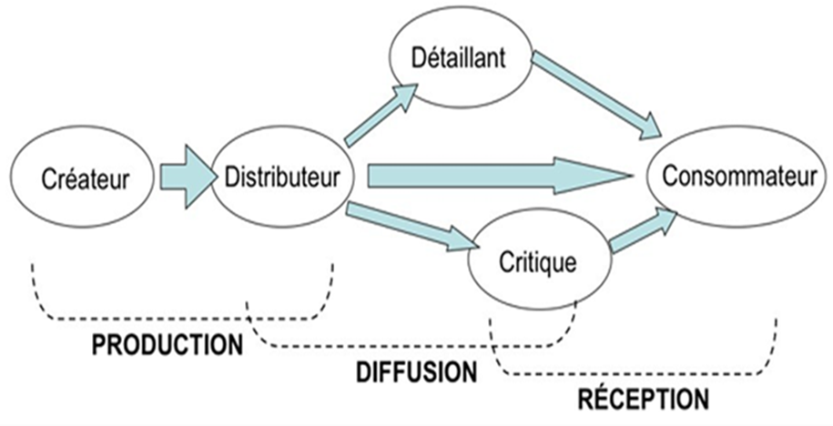
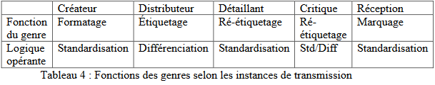
Pourquoi relancer le débat avec les genres vidéoludiques ?
Média populaire avec ses propres circuits de production, de distribution et de consommation
Arsenault, D., 2011, Des typologies mécaniques à l’expérience esthétique. Fonctions et mutations du genre dans le jeu vidéo, Thèse, Université de Montréal p. 132 ; 144.

Slide 6
Pourquoi relancer le débat aujourd’hui ?
Modification du rapport de force entre les pôles producteur et récepteur :
Désamour des joueurs et de l’industrie pour la presse spécialisée ;
Défiance des joueurs vis-à-vis de l’industrie ;
Visibilisation des phénomènes communautaires dans la sphère du gaming.
Même si le phénomène n’est pas neuf, les joueurs ont aujourd’hui les moyens techniques et médiatiques de propager leurs systèmes génériques et de leur conférer une certaine légitimité, notamment grâce au web.
Migration du pouvoir interprétatif

Slide 7
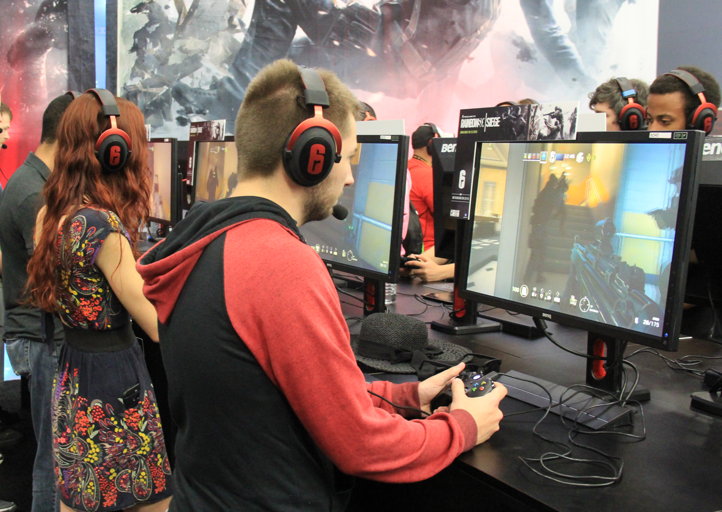
Quel est l’intérêt d’étudier les communautés en ligne ?
L’observation de l’utilisation des catégories génériques par des joueurs lambda met au jour différents phénomènes sociaux et regardant la définition des catégories.

Slide 8


Cas de Dante’s Inferno (2010)
Promu par EA Games comme un « third-person action-adventure » et équivalent strict dans les autres langues
Catégorisé par les joueurs sous d’autres étiquettes plus précises :
« action adventure », « hack’n slash » ou « beat’em up » (anglophones)
« beat’em all » (francophones)
« action » (italophones)
+ référence majeure à la série God of War

Slide 9
Méthode d’analyse
Ancrage en sémio-rhétorique : analyse du cadre médiatique des discours et des phénomènes argumentatifs qui y ont lieu.
Par exemple :
- Étude des fonctions des catégories dans le discours (inclusion vs exclusion, évaluation, etc.)
- Etude des critères macro-catégoriels mobilisés (mécanique, thématique, artistique, etc.)
- Co-construction des points de vue

Slide 10
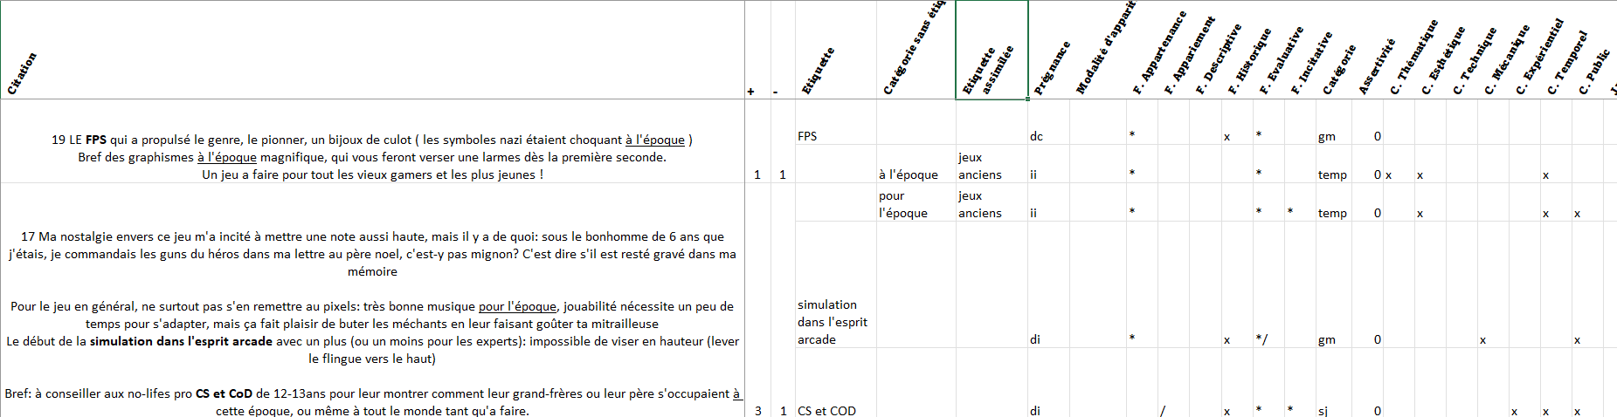

Slide 11
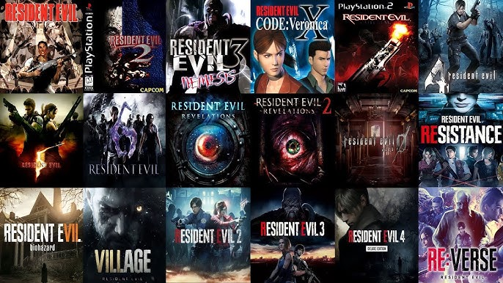
Quelques phénomènes observés

Slide 12
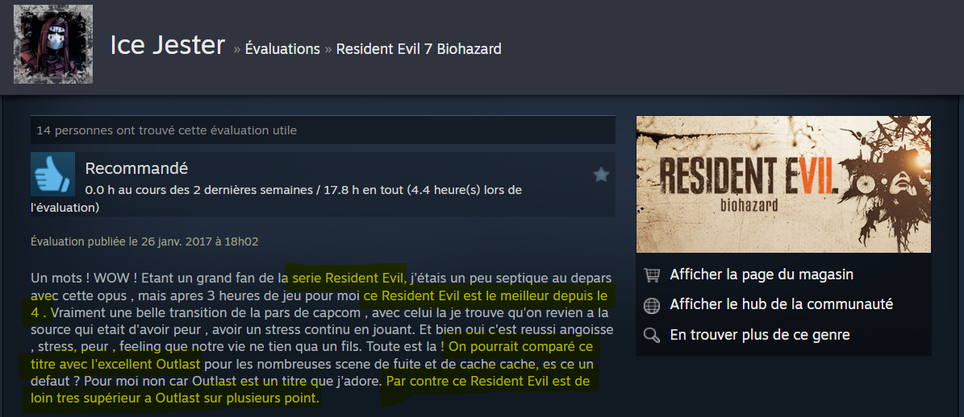
D’autres manières de catégoriser : série (de jeux, d’un éditeur, d’un développeur), époque, support, mètre-étalon, etc.

Slide 13
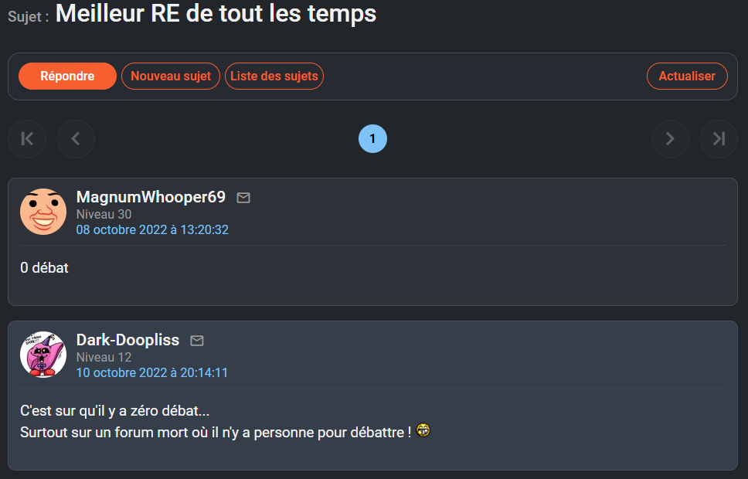
D’autres manières de catégoriser : série (de jeux, d’un éditeur, d’un développeur), époque, support, mètre-étalon, etc.

Slide 14
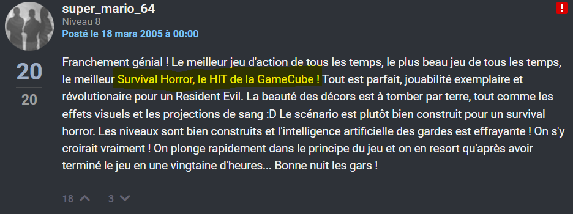
D’autres manières de catégoriser : série (de jeux, d’un éditeur, d’un développeur), époque, support, mètre-étalon, etc.

Slide 15
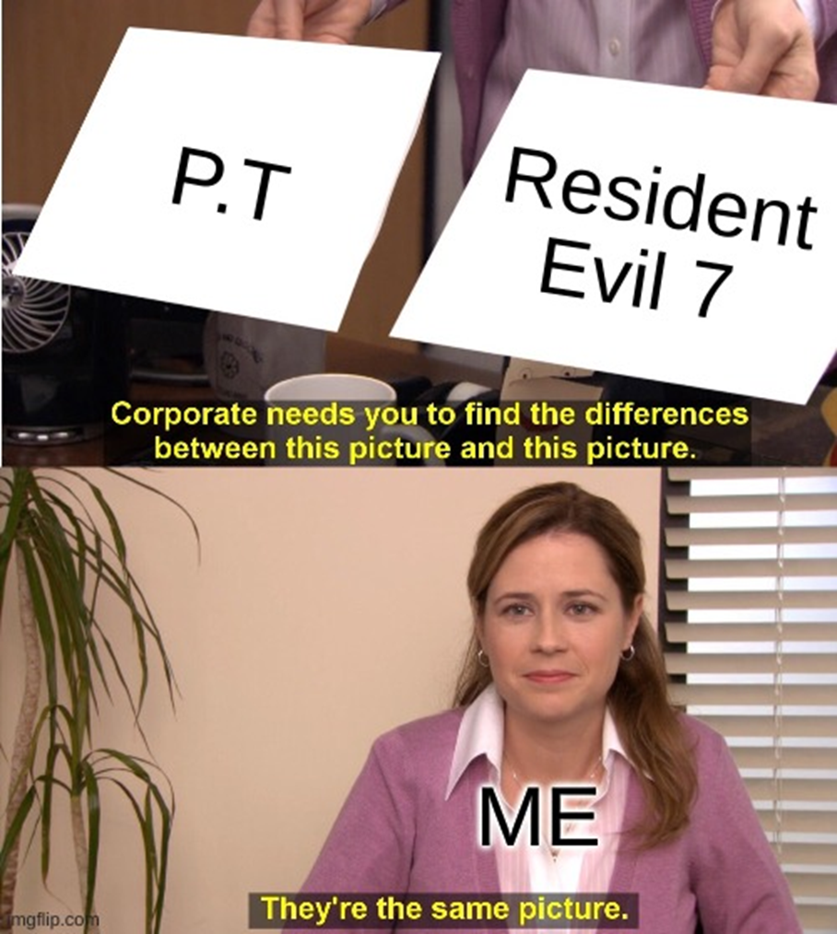
D’autres manières de catégoriser : série (de jeux, d’un éditeur, d’un développeur), époque, support, mètre-étalon, etc.

Slide 16
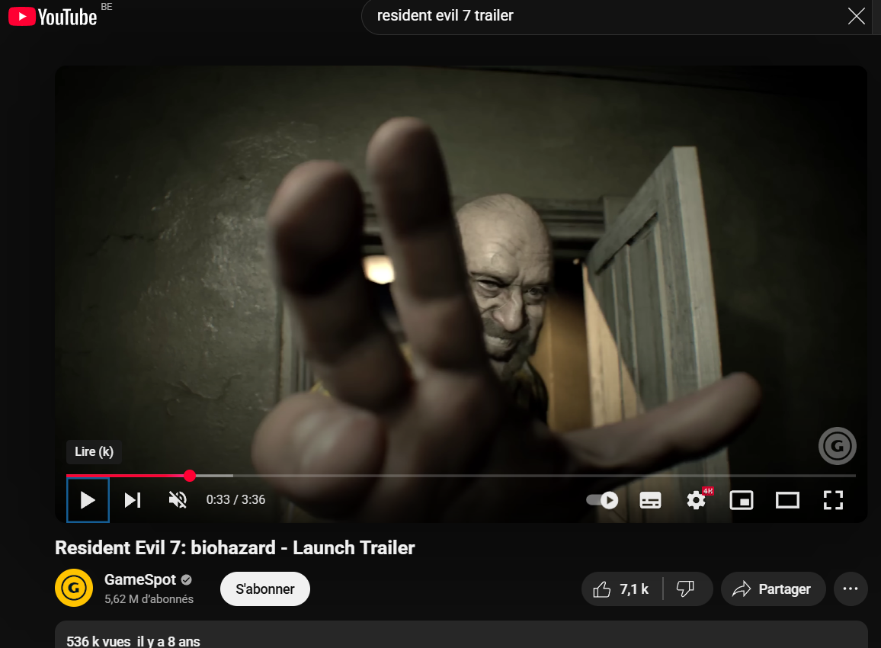
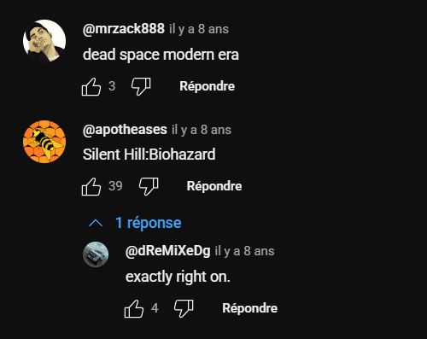
Des usages autres que purement théoriques : évaluatifs, prédictifs, incitatifs, humoristiques, comparatifs

Slide 17
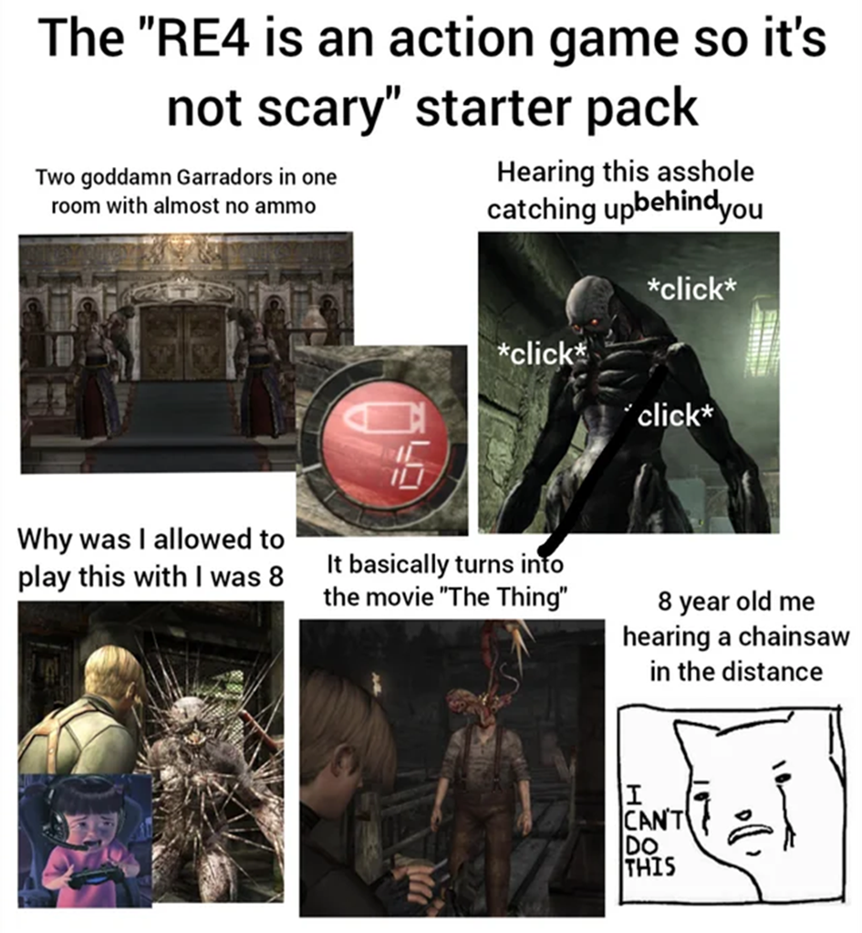
Des usages autres que purement théoriques : évaluatifs, prédictifs, incitatifs, humoristiques, comparatifs

Slide 18
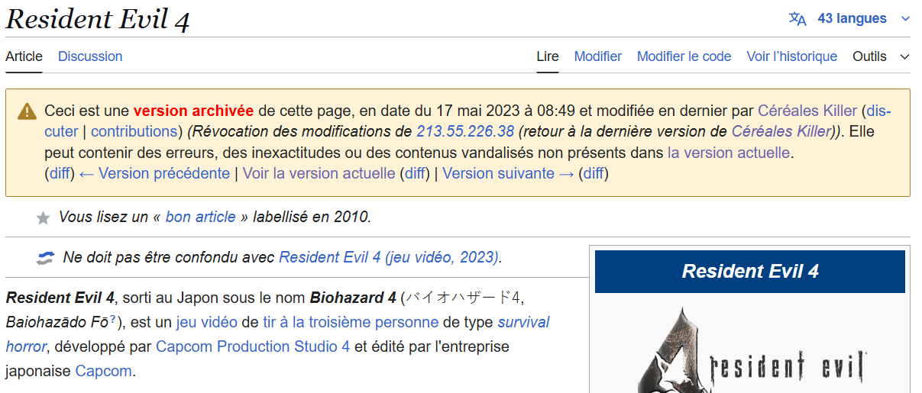
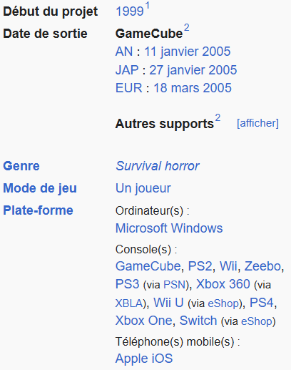
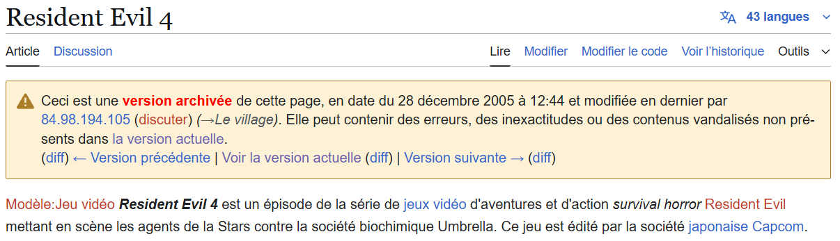
Des conflits dans la catégorisation et la définition des catégories

Slide 19
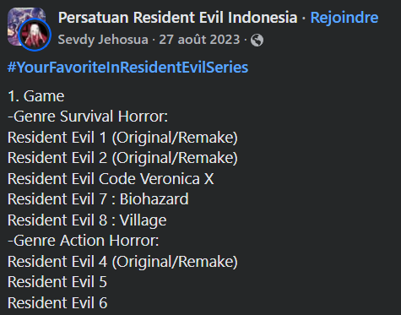
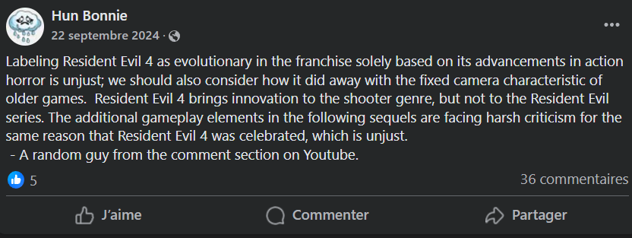
Des conflits dans la catégorisation et la définition des catégories

Slide 20
Conclusion/résumé
Sortir de la théorie pure pour considérer les catégories employées au quotidien
Mettre en avant le discours des récepteurs lambda
Observer les phénomènes de catégorisation des œuvres à une plus vaste échelle que celle du seul genre

Slide 21

Merci de votre attention !

